Slide 1

MACCHINE VIRTUALI
KALI
METASPLOITABLE
WINDOWS 7

Slide 2
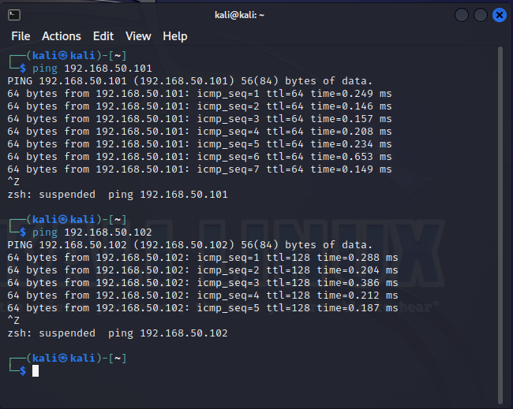
KALI
PING CON METASPLOITABLE
PING CON WINDOWS 7

Slide 3
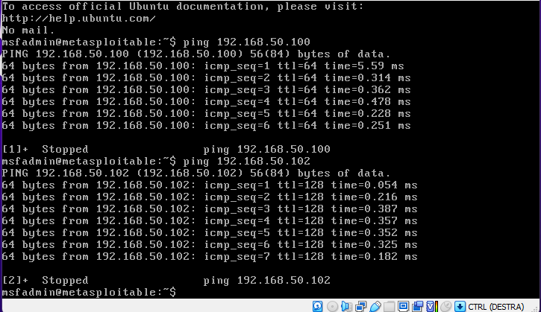
META
PING CON KALI
PING CON WINDOWS 7

Slide 4
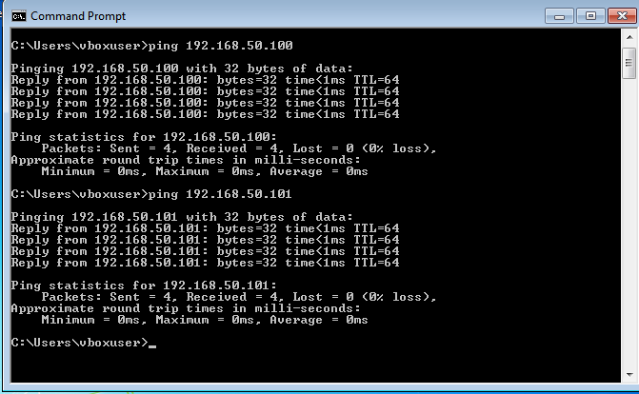
WIN7
PING CON KALI
PING CON METASPLOITABLE

